Slide 1
IFT 615 – Intelligence Artificielle Apprentissage avec les arbres de décision
Professeur: Froduald Kabanza
Assistants: D’Jeff Nkashama

Slide 2
Sujets couverts par cette leçon
Concept d’un arbre de décision
Algorithme d’apprentissage d’un arbre de décision
Random forest (Forêts aléatoires)

Slide 3
Exemple – Attendre pour un resto
x_{i} ≡ [x_{i1}, x_{i2}, x_{i3}, x_{i4}, x_{i5}, x_{i6}, x_{i7}, x_{i8}, x_{i9,} x_{i10}]
≡ [Alt, Bar, Fri, Hun, Pat, Price, Rain, Res, Type, Est]
y_{i} ≡ [WillWait]
Alternate: Il y un resto alternatif tout proche ou non
Bar: le resto a un bar confortable pour y attendre ou non
Fri / Sat: On est vendredi ou samedi ou non
Hungry: J’ai beaucoup faim ou non
Patrons: Achalandage en ce moment (valeurs: None, Some, Full)
Price: la gamme de prix du resto ($, $$, $$$)
Raining: Il pleut ou non
Reservation: J’ai réservé ou non
Type: Type de resto (French, Italian, Thai ou Burger)
WaitEstimate: Temps d’attente (valeurs: 0-10, 01-30, 30-60, > 60 min)
Notes:
Xij est une variable = attribut = feature
Xi est une entrée
Yi l’étiquette = sortie = variable cible

Slide 4
Exemple 1 – Attendre pour un resto
Jeu de données pour l’application du resto

Slide 5
Arbre de décision
Un arbre de décision est un modèle dont l’inférence correspondant à une séquence de tests. Chaque nœud intérieur représente un test sur une variable x_{i} du vecteur d’entrées x et un nœud feuille représente la valeur de la variable cible y.
Notes:
Deux types de nœuds:
Nœud de décision (intérieur): les nœuds intérieures (qui ne sont pas des feuilles), y compris la racine. Ils correspondent aux variables d’entrées.
Nœud terminal (feuille): ils correspondent à la variable cible (qu’on veut prédire).

Slide 6
Arbre de décision vs réseau de neurones
De façon générale, un modèle (appris) est une fonction y = f(x)=f(x₁, .., x_{n}):
x=[x₁, …,x_{n}] : entrée (c.-a.d-. x_{i} sont les variables d’entrée)
y : cible d’apprentissage.
Pour un réseau de neurones, la fonction f≡f_{w} est représentée par le vecteur de poids w : y = f_{w}(x)=f_{w}(x₁, .., x_{n}).
Dans le cas d’un arbre de décision, la fonction f≡f_{T} est représentée par un arbre de décisions T. Chaque nœud intérieur est un test sur une variable d’entrée. Chaque feuille la variable cible.
1
w_{1,3}
3
w_{3,5}
5
w_{1,4}
w_{3,6}
w_{5,7}
VS
7
2
w_{2,3}
4
w_{4,5}
6
w_{6,7}
w_{2,4}
w_{4,6}
Notes:
L’arbre de décision est le modèle
À contraster avec un réseau de neurones. Dans les deux cas, on a un modèle d’inférence simple.
L’inférence dans un arbre de décision est plus facilement interprétable.
Garder à l’esprit que:
Xij est une variable = attribut = feature
Xi est une entrée
Yi l’étiquette = sortie = variable cible
y pourrait être un vecteur ou une variable.
y pourrait être discret (classification) ou continue (régression)
Dans le cas d’un réseau de neurones, je dis que f est représenté par le vecteur de poids – mais il est sous entendu qu’il est représenté par le vecteur de poids ET l’architecture du réseau de neurones avec ses fonctions d’activation.

Slide 7
Arbre de décision vs réseau de neurones
Avec les réseaux de neurones, les arbres de décision sont actuellement les deux types de représentations les plus utilisées pour l’apprentissage supervisé dans l’industrie.
Tout comme un réseau de neurones, un arbre de décision est un modèle paramétrique.
Un arbre de décision est un modèle symbolique, plus facile à interpréter.
1
w_{1,3}
3
w_{3,5}
5
w_{1,4}
w_{3,6}
w_{5,7}
VS
7
2
w_{2,3}
4
w_{4,5}
6
w_{6,7}
w_{2,4}
w_{4,6}
Notes:
Les arbres de décision sont principalement utilisés pour l’apprentissage supervisé alors que les réseau de neurones interviennent dans toutes les formes d’apprentissage (supervisé, non supervisé, par renforcement)
L’apprentissage des arbres de décision nécessitent beaucoup moins de fortes puissance de calculs et moins de données d’apprentissage que les réseau de neurones.
Ils sont donc particulièrement utilisées quand on dispose de peu de données ET quand on veut un modèle interprétable
Ils peuvent être utilisées pour la classification et la régression.

Slide 8
Algorithme d’apprentissage
Un nœud correspond à un test sur une variable et ensemble d’exemples.
Le nœud racine correspond à tous les exemples.
Itérativement
Choisir la variable la plus importante non encore choisie jusqu'ici
Lui appliquer un test sur ses valeurs
Pour chaque valeur du test
Générer un enfant contenant les exemples consistent avec le test
Notes:
À contraster avec un réseau de neurones. Dans les deux cas, on a un modèle simple d’exécution.
L’arbre d’exécution est plus facilement interprétable.

Slide 9
Exemple – Attendre pour un resto
Itérativement
Choisir la variable la plus importante non encore choisie jusqu’ici
Lui appliquer un test sur ses valeurs
Pour chaque valeur du test
Générer un enfant contenant les exemples consistent avec le test
Notes:
Un nœud qui contient des exemples d’une même classe, est un nœud « pure ». Nous n’avons pas besoin de le splitter d’avantage. C’est un nœud terminal (feuille).

Slide 10
Exemple – Attendre pour un resto
Itérativement
la variable la plus importante non encore choisie jusqu’ici
Lui appliquer un test sur ses valeurs
Pour chaque valeur du test
Générer un enfant contenant les exemples consistent avec le test

Slide 11
Exemple – Attendre pour un resto

Slide 12
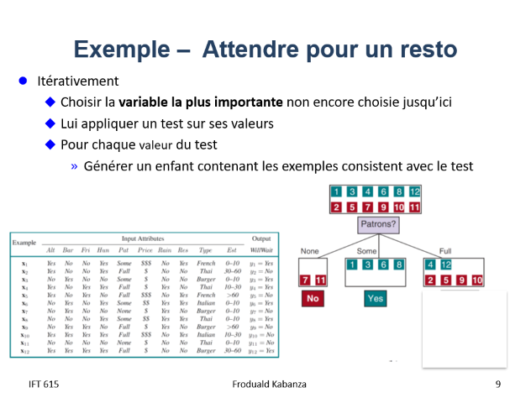
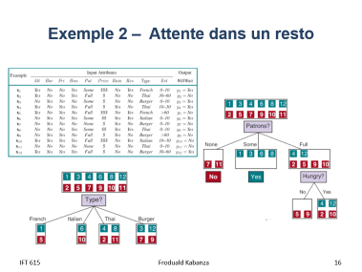
Choix de la variable à tester
On veut choisir la variable qui réduit le plus l’incertitude dans les exemples restants à classer
Cela nous amène à définir d’abord les concepts:
Entropie comme mesure d’incertitude
Gain d’information en terme de réduction d’entropie
On va alors choisir l’attribut qui apporte le plus de gain d’information

Slide 13

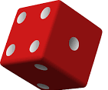
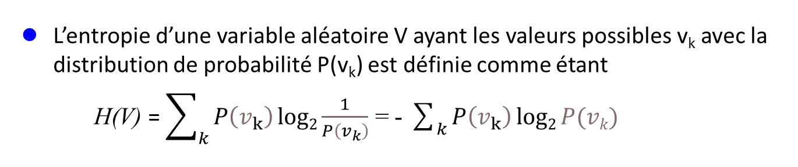
Entropie
L’entropie d’une variable aléatoire V ayant les valeurs possibles v_{k} avec la distribution de probabilité P(v_{k}) est définie comme étant
H(V) = $\sum_{k}{P\left(v_{k}\right)log2{\frac{1}{P\left(v_{k}\right)}}}$ = - $\sum_{k}{P\left(v_{k}\right)log2{P(vk)}}$
Exemples
L’entropie d’un choix pile ou face:
H(PileOuFace) = - (0.5 log₂ 0.5 + 0.5log₂ 0.5) = 1 bit
Si la pièce est biaisée à 99% pour la face :
H(PileOuFaceBiaise) = - (0.99 log₂ 0.99 + 0.01log₂ 0.01) ≈ 0.08 bits
L’entropie d’un dé à 4 faces non pipé
H(de-4) = - (0.25 log₂ 0.25 + 0.25log₂ 0.25
+ 0.25log₂ 0.25 + 0.25log₂ 0.25) = 2
Notes:
L’entropie mesure l’incertitude. Ou si l’on veut le désordre ou le manque d’homogénéité.
Dans le livre ils utilisent H(V) pour l’entropie de V. Parfois on utilise E aussi.
On mesure l’entropie en bits
Pour une variable booléenne:
L’entropie est toujours entre 0 et 1.
L’entropie la plus élevée est 1. Dans notre cas, dans le cas d’une classification binaire, elle correspond à nœud décision (état) ayant autant d’exemples positifs que négatif.
L’entropie la moins élevée est 0: aucune incertitude (probabilité de 1) ou événement impossible (probabilité de 0). Dans notre cas, elle correspond à un nœud pur (terminal): tous les exemples sont de la même classe.
Note: Pour un événement impossible (probabilité de 0), l’entropie est de 0 par définition (intuitivement, si l’événement est impossible, il n’y a aucune incertitude). Autrement, on ne peut pas appliquer la formule parce que log2 (0) est non définie et d’autre part on aurait log2 (1/0) qui n’est pas défini non plus.

Slide 14
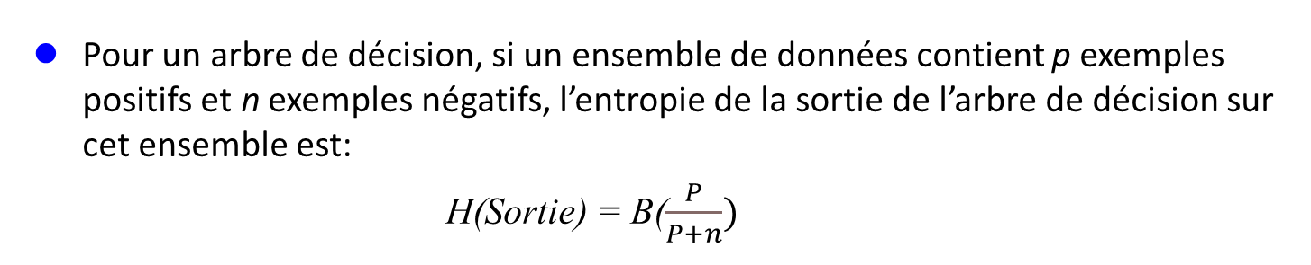
Entropie
H(V) = $\sum_{k}{P\left(v_{k}\right)log2{\frac{1}{P\left(v_{k}\right)}}}$ = - $\sum_{k}{P\left(v_{k}\right)log2{P(vk)}}$
Notons B(q), l’entropie d’une variable aléatoire binaire qui est vraie avec une probabilité q :
B(q) = - (q log₂ q + (1 – q) log₂ (1 – q))
Par exemple :
H(PileOuFace) = B(0.5) = - (0.5 log₂ 0.5 + 0.5log₂ 0.5) = 1 bit
Pour un arbre de décision, si un ensemble de données contient p exemples positifs et n exemples négatifs, l’entropie de la sortie de l’arbre de décision sur cet ensemble est:
H(Sortie) = B($\frac{P}{P+n})$
Notes:
L’entropie mesure l’incertitude. Ou si l’on veut le désordre ou le manque d’homogéneité.
Dans le livre ils utilisent H(V) pour l’entropie de V. J’utilise E(V).
On mesure l’entropie en bits
Pour une variable booléenne, l’entropie est toujours entre 0 et 1.

Slide 15
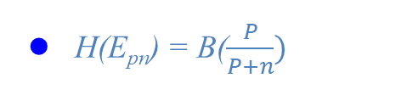


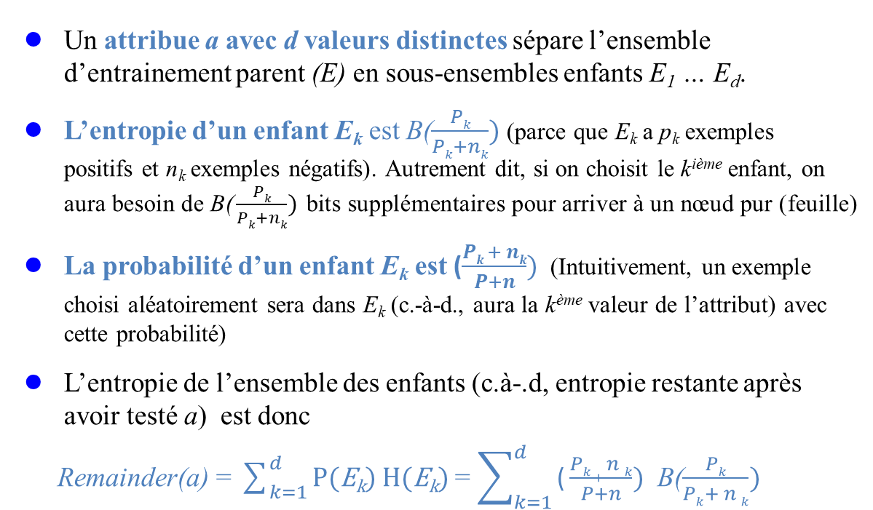
Entropie d’un nœud parent et des enfants
B(q) = - (q log₂ q + (1 – q) log₂ (1 – q))
Entropie pour une variable booléenne vraie
avec une probabilité q
H(E_{pn}) = B($\frac{P}{P+n})$
Entropie pour un nœud parent, avec
p exemples positifs et n exemples négatives
Un attribue a avec d valeurs distinctes sépare l’ensemble d’entrainement parent (E) en sous-ensembles enfants E₁ … E_{d}.
L’entropie d’un enfant E_{k} est B($\frac{Pk}{Pk+nk})$(parce que E_{k} a p_{k} exemples positifs et n_{k} exemples négatifs). Autrement dit, si on choisit le k^{ième} enfant, on aura besoin de B($\frac{Pk}{Pk+nk})$bits supplémentaires pour arriver à un nœud pur (feuille)
La probabilité d’un enfant E_{k} est ($\frac{Pk + nk}{P+n})$(Intuitivement, un exemple choisi aléatoirement sera dans E_{k} (c.-à-d., aura la k^{ème} valeur de l’attribut) avec cette probabilité)
L’entropie de l’ensemble des enfants (c.à-.d, entropie restante après avoir testé a) est donc
Remainder(a) = $\sum_{k=1}^{d}{\text{P}\text{(}\text{E}\text{k}\text{) }\text{H}\text{(}\text{E}\text{k}\text{)}}$= $\sum_{k=1}^{d}{\text{(}\frac{Pk + n k}{P+n}) }$ B($\frac{Pk}{Pk+ n k})$
E
A = a₁
A = a_{d}
E₁
E_{d}

Slide 16
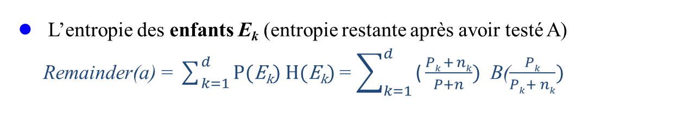

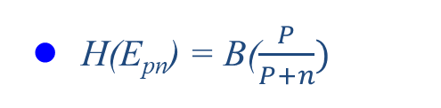
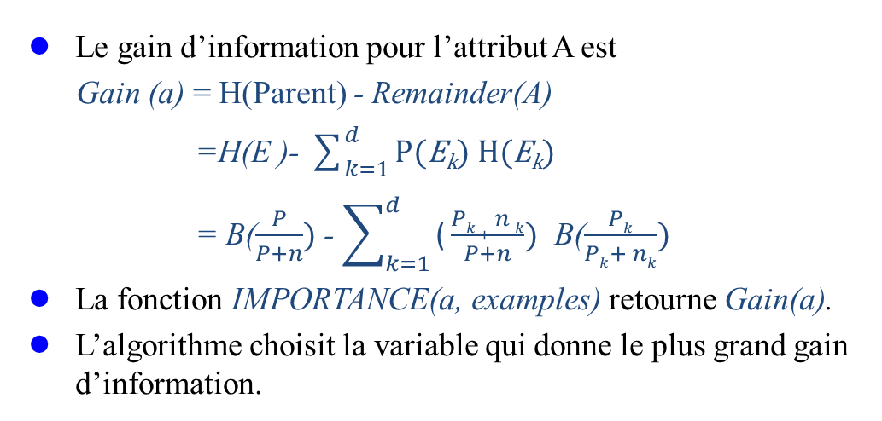

Gain d’information pour une variable
B(q) = - (q log₂ q + (1 – q) log₂ (1 – q))
Entropie pour une variable booléenne vrai
avec une probabilité q
H(E_{pn}) = B($\frac{P}{P+n})$
Entropie pour un nœud parent E ayant
p exemples positifs et n exemples négatives
L’entropie des enfants E_{k} (entropie restante après avoir testé A)
Remainder(a) = $\sum_{k=1}^{d}{\text{P}\text{(}\text{E}\text{k}\text{) }\text{H}\text{(}\text{E}\text{k}\text{)}}$= $\sum_{k=1}^{d}{\text{(}\frac{Pk + nk}{P+n}) }$ B($\frac{Pk}{Pk+ nk})$
Le gain d’information pour l’attribut A est
Gain (a) = H(Parent) - Remainder(A)
=H(E )- $\sum_{k=1}^{d}{\text{P}\text{(}\text{E}\text{k}\text{) }\text{H}\text{(}\text{E}\text{k}\text{)}}$
= B($\frac{P}{P+n})$- $\sum_{k=1}^{d}{\text{(}\frac{Pk + n k}{P+n}) }$ B($\frac{Pk}{Pk+ nk})$
La fonction IMPORTANCE(a, examples) retourne Gain(a).
L’algorithme choisit la variable qui donne le plus grand gain d’information.
E a p exemples n et
exemples négatifs
E_{k} a p_{k} exemples et
n_{k} exemples négatifs
E
a = a₁
a = a_{d}
E₁
E_{d}

Slide 17
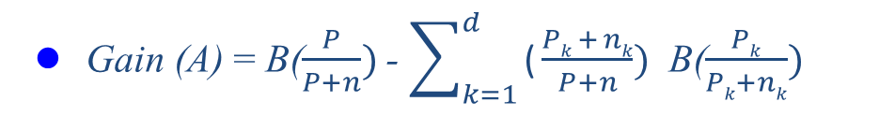
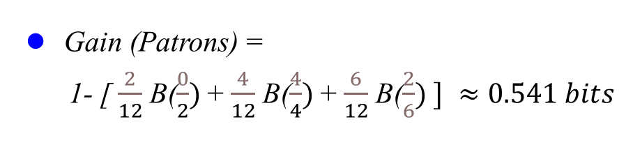
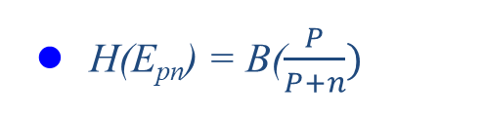
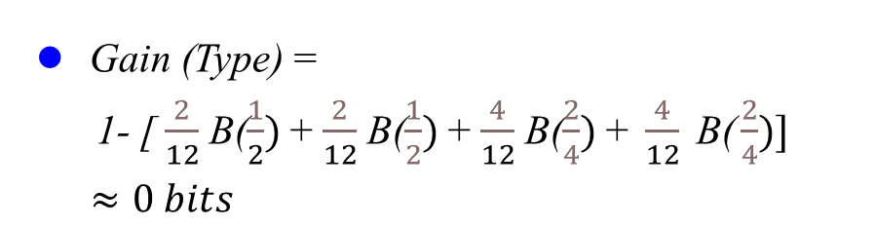
Exemple
B(q) = - (q log₂ q + (1 – q) log₂ (1 – q))
H(E_{pn}) = B($\frac{P}{P+n})$
Gain (A) = B($\frac{P}{P+n})$- $\sum_{k=1}^{d}{\text{(}\frac{Pk + nk}{P+n}) }$ B($\frac{Pk}{Pk+nk})$
Entropie
du parent
Probabilité
de l’enfant
Entropie de
de l’enfant
Gain (Patrons) =
1- [ $\frac{2}{12}$B($\frac{0}{2})$+ $\frac{4}{12}$B($\frac{4}{4})$+ $\frac{6}{12}$B($\frac{2}{6}) ] ≈0.541 bits$
Gain (Type) =
1- [ $\frac{2}{12}$B($\frac{1}{2})$+ $\frac{2}{12}$B($\frac{1}{2})$+ $\frac{4}{12}$B($\frac{2}{4}) \text{+ }\frac{4}{12} \text{B}\text{(}\frac{2}{4})]$
$≈0 bits$
Notes:
Ici le nœud parent a autant d’exemples positifs que d’exemples négatifs. Son entropie est doc de 1.

Slide 18
Expressivité des arbres de décision
Un arbre de décision binaire est équivalent à une formule propositionnelle sous la forme normale conjonctive : Chemin₁ ᴧ Chemin₂ ᴧ …
Chemin_{i} ≡ [ (x₁= v₁ ᴧ x₂ = v₂ ᴧ …) → y=y_{i} (x_{i} : variable d’entrée; y_{i} : variable cible)
≡ ┐(x₁= v₁) ꓦ ┐ (x₂ = x₂) ꓦ … ꓦ y=y_{i i}
Cela veut dire que toute formule de logique propositionnelle peut être exprimée par un arbre de décision
Un arbre de décision est plus expressif qu’un perceptron
2
3
1
4
# | x₁ | x₂ | y
1 | 1 | 1 | 0
2 | 1 | 0 | 1
3 | 0 | 1 | 1
4 | 0 | 0 | 0
x₁
x₁=0
x₁=1
3
4
2
1
x₂
x₂
x₂=0
x₂=1
x₂=1
x₂=0
0
1
1
0
Notes:
Variable d’entrée signifie « attribue ». Le vecteur d’entrée est l’ensemble des variables d’entrées (l’ensemble des attributs).

Slide 19
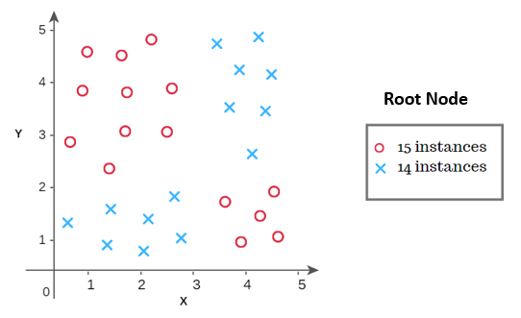
Exemple - Générique
Itérativement
Choisir la variable la plus importante non encore choisie jusqu’ici
Lui appliquer un test sur ses valeurs
Pour chaque valeur du test
Générer un enfant contenant les exemples consistents avec le test
Source: Amelia, Towards Data Science, 2019
Notes:
https://towardsdatascience.com/decision-tree-overview-with-no-maths-66b256281e2b

Slide 20
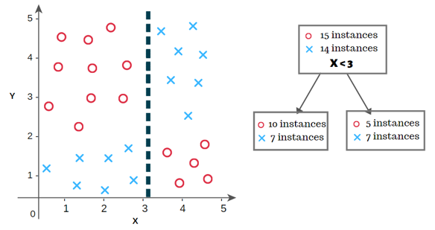
Exemple – Générique
Itérativement
Choisir la variable la plus importante non encore choisie jusqu’ici
Lui appliquer un test sur ses valeurs
Pour chaque valeur du test
Générer un enfant contenant les exemples consistent avec le test
Yes
No
Source: Amelia, Towards Data Science, 2019
Notes:
https://towardsdatascience.com/decision-tree-overview-with-no-maths-66b256281e2b

Slide 21
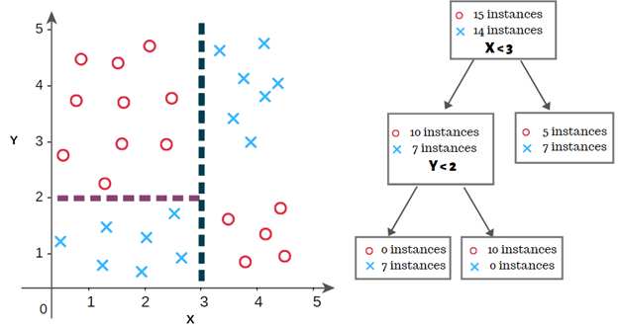
Exemple – Générique
Itérativement
Choisir la variable la plus importante non encore choisie jusqu’ici
Lui appliquer un test sur ses valeurs
Pour chaque valeur du test
Générer un enfant contenant les exemples consistent avec le test
Yes
No
Yes
No
Source: Amelia, Towards Data Science, 2019
Notes:
https://towardsdatascience.com/decision-tree-overview-with-no-maths-66b256281e2b

Slide 22
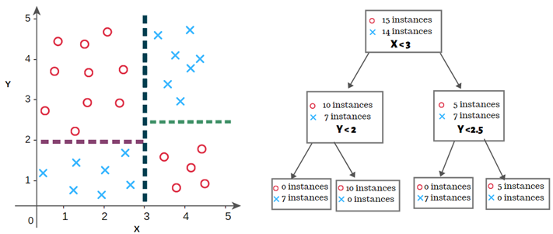
Exemple – Générique
Itérativement
Choisir la variable la plus importante non encore choisie jusqu’ici
Lui appliquer un test sur ses valeurs
Pour chaque valeur du test
Générer un enfant contenant les exemples consistent avec le test
Yes
No
Yes
No
Yes
No
1
0
1
0
Source: Amelia, Towards Data Science, 2019
Notes:
On constate donc que la surface de decision d’un arbre de decision est un ensemble de regions rectangulaires! Chaque test trace une ligne droite horizontale (test sur la variable y ou vertical (sur la variable x)
À contraster avec le perceptron et un reseau de neurones

Slide 23
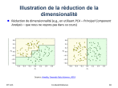

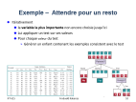
Évitement du surapprentissage
Les arbres de décisions sont sensibles aux petites variations dans les données.
Pour réduire la variance du modèle (la variance mène au surapprentissage), une combinaison de plusieurs techniques peut être utilisées:
Élagage des nœuds qui ne paraissent pas pertinents. Par exemple:
Le nombre minimum d’exemples qu’un nœud doit avoir
La profondeur limite de l’arbre
Un ratio entre la classe minoritaire et la classe majoritaire.
Réduction de la dimensionnalité (e.g., en utilisant PCA – Principal Component Analysis – que nous ne voyons pas dans ce cours; pas couvert à l’examen)
Les forêts aléatoires agrègent plusieurs petits arbres de décision.

Slide 24
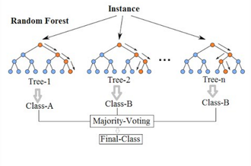
Forêt aléatoires (random forest)
Le random forest est un modèle dont la décision est une agrégation des décisions de plusieurs arbres de décision (bagging). Ces arbres sont générés à partir de données obtenus par échantillonnage avec remplacement du jeu de donnée (bootstrapping).
Source : wikipedia
C’est un cas particulier de ce qu’on appelle ensemble learning. Ensemble learning est une famille de techniques qui consistent à agréger les décisions de plusieurs modèles.
Le random forest est plus robuste qu’un arbre de décision seul.

Slide 25
Sensibilité à de petites variations
id | x0 | x1 | x2 | x3 | x4 | y
0 | 4.3 | 4.9 | 4.1 | 4.7 | 5.5 | 0
1 | 3.9 | 6.1 | 5.9 | 5.5 | 5.9 | 0
2 | 2.7 | 4.8 | 4.1 | 5.0 | 5.6 | 0
3 | 6.6 | 4.4 | 4.5 | 3.9 | 5.9 | 1
4 | 6.5 | 2.9 | 4.7 | 4.6 | 6.1 | 1
5 | 2.7 | 6.7 | 4.2 | 5.3 | 4.8 | 1
id | x0 | x1 | x2 | x3 | x4 | y
0 | 4.3 | 4.9 | 4.1 | 4.7 | 5.5 | 0
1 | 6.5 | 4.1 | 5.9 | 5.5 | 5.9 | 0
2 | 2.7 | 4.8 | 4.1 | 5.0 | 5.6 | 0
3 | 6.6 | 4.4 | 4.5 | 3.9 | 5.9 | 1
4 | 6.5 | 2.9 | 4.7 | 4.6 | 6.1 | 1
5 | 2.7 | 6.7 | 4.2 | 5.3 | 4.8 | 1
x₀<=4.3
x₀<=4.1
Y
N
Y
N
1
0
x₁<=6.1
x₁<=4.7
Y
N
Y
N
0
1
1
0
Source : YouTube Normalized Nerd
Notes:
Comme le montre l’exemple ici, tire du compte YouTube Normalized Nerd, l’arbre de décision est sensible à de petites variations dans les données.
Cela va mener à des modèles trop complexes et du surapprentissage.
Source: Youtube Normalized Nerd https://www.youtube.com/watch?v=v6VJ2RO66Ag&list=PLLLnupE4uyT5WD6lJSrScZXLF2UIQcPDG&index=99

Slide 26
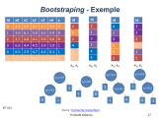

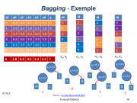

Algorithme Random Forest
Bootstraping. Construire plusieurs nouveaux jeux de données en échantillonnant avec remplacement du jeu de données de départ. Chaque jeu de données correspond à un sous-ensemble de variables. La taille du sous-ensemble est un hyper-paramètre (typiquement: racine-carrée ou logarithme naturel de la taille du jeu de donnée de départ)
Bagging. Agrégation des arbres de décision générés à partir de chaque jeu de données
Pour chaque jeu de données, générer l’arbre décision correspondant
Étant donnée une entrée, la sortie est l’aggrégation des sorties des arbres de décision: majorité pour la classification; moyenne pour la régression.
Notes:
Wikipedia: https://en.wikipedia.org/wiki/Bootstrapping_(statistics)
Bootstrapping is any test or metric that uses random sampling with replacement (e.g. mimicking the sampling process), and falls under the broader class of resampling methods.

Slide 27
Bootstraping - Exemple
id | x0 | x1 | x2 | x3 | x4 | y
0 | 4.3 | 4.9 | 4.1 | 4.7 | 5.5 | 0
1 | 3.9 | 6.1 | 5.9 | 5.5 | 5.9 | 0
2 | 2.7 | 4.8 | 4.1 | 5.0 | 5.6 | 0
3 | 6.6 | 4.4 | 4.5 | 3.9 | 5.9 | 1
4 | 6.5 | 2.9 | 4.7 | 4.6 | 6.1 | 1
5 | 2.7 | 6.7 | 4.2 | 5.3 | 4.8 | 1
id
2
0
2
4
5
5
id
2
1
3
1
4
4
id
4
1
3
0
0
2
id
3
3
2
5
1
2
x_{o}, x₁
x₂, x₃
x₂, x₄
x₁, x₃
x₂<=4.1
x₁<=4.4
x₁<=4.9
x₃<=4.6
1
1
1
x₁<=6.1
x₂<=4.7
x₁<=6.1
x₀<=4.3
x₂<=4.7
1
0
0
1
1
0
0
1
Source : YouTube Normalized Nerd
Notes:
Wikipedia: https://en.wikipedia.org/wiki/Bootstrapping_(statistics)
Bootstrapping is any test or metric that uses random sampling with replacement (e.g. mimicking the sampling process), and falls under the broader class of resampling methods.

Slide 28
Bagging - Exemple
id | x0 | x1 | x2 | x3 | x4 | y
0 | 4.3 | 4.9 | 4.1 | 4.7 | 5.5 | 0
1 | 3.9 | 6.1 | 5.9 | 5.5 | 5.9 | 0
2 | 2.7 | 4.8 | 4.1 | 5.0 | 5.6 | 0
3 | 6.6 | 4.4 | 4.5 | 3.9 | 5.9 | 1
4 | 6.5 | 2.9 | 4.7 | 4.6 | 6.1 | 1
5 | 2.7 | 6.7 | 4.2 | 5.3 | 4.8 | 1
id
2
0
2
4
5
5
id
2
1
3
1
4
4
id
4
1
3
0
0
2
id
3
3
2
5
1
2
x_{o}, x₁
x₂, x₃
x₂, x₄
x₁, x₃
6 | 2.8 | 6.2 | 4.3 | 5.3 | 5.5 | ?
1
x₂<=4.1
x₁<=4.4
x₁<=4.9
x₃<=4.6
1
1
1
x₁<=6.1
x₂<=4.7
x₁<=6.1
x₀<=4.3
x₂<=4.7
1
0
0
1
1
0
0
1
0
1
1
1
Source : YouTube Normalized Nerd
Notes:
Recap
Pourquoi forêt aléatoire. Parce que nous avons utilisés deux processus aléatoire : bootstrapping (génération des exemples); choix des features (attributs)
Pourquoi ‘bootstrapping’ et ‘sélection des features’?
Bootstapping nous assure que nous n’allons pas utiliser les mêmes données dans chaque arbre (on permet ainsi de réduire la variance; le modèle devient en quelque sorte peu sensible aux données d’entrainement originales).
La sélection aléatoire des features aide à réduire la corrélation entre les arbres. Si nous utilisions tous les features, alors les arbres des décisions auraient des nœuds similaires et se comporteraient de façon similaire. Cela augmenterait la variance.
Quelle taille idéale pour le nombre de features? Racine carré du nombre de features (OU LOG).
Dans le cas discret, prendre la majorité; dans le cas continue, prendre la moyenne.

Slide 29
Apprentissage ensembliste (ensemble learning)
L’apprentissage ensembliste consiste à choisir un ensemble de modèles h₁, …, h_{n} et de combiner leurs prédiction en faisant une moyenne, en faisant voter les modèles ou en utilisant une autre agrégation.
On fait ça enfin de:
réduire le biais ou
réduire la variance

Slide 30
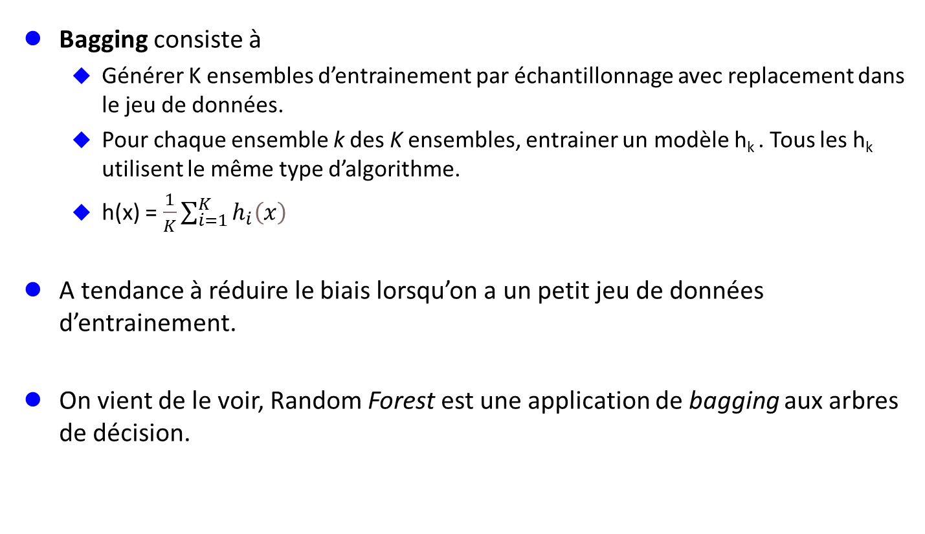
Apprentissage ensembliste (ensemble learning)
Bagging consiste à
Générer K ensembles d’entrainement par échantillonnage avec replacement dans le jeu de données.
Pour chaque ensemble k des K ensembles, entrainer un modèle h_{k} . Tous les h_{k} utilisent le même type d’algorithme.
h(x) = $\frac{1}{K}\sum_{i=1}^{K}{h_{i}\left(x\right)}$
A tendance à réduire le biais lorsqu’on a un petit jeu de données d’entrainement.
On vient de le voir, Random Forest est une application de bagging aux arbres de décision.
Notes:
Donc dans bagging, l’hypothèse (modèle) est basé sur le même type algorithme (e.g., soit même architecture de réseau de neurones soit arbre de décision)

Slide 31

Apprentissage ensembliste (ensemble learning)
Stacking consiste à
Entrainer K modèles différents (e.g., réseau de neurone + arbre de décision) sur le même jeu de données
h(x) = $\frac{1}{K}\sum_{i=1}^{K}{h_{i}\left(x\right)}$
Notes:
Contrairement à bagging, l’hypothèse (modèle) est basé sur des algorithmes différents (e.g., réseau de neurones + arbre de décision)

Slide 32
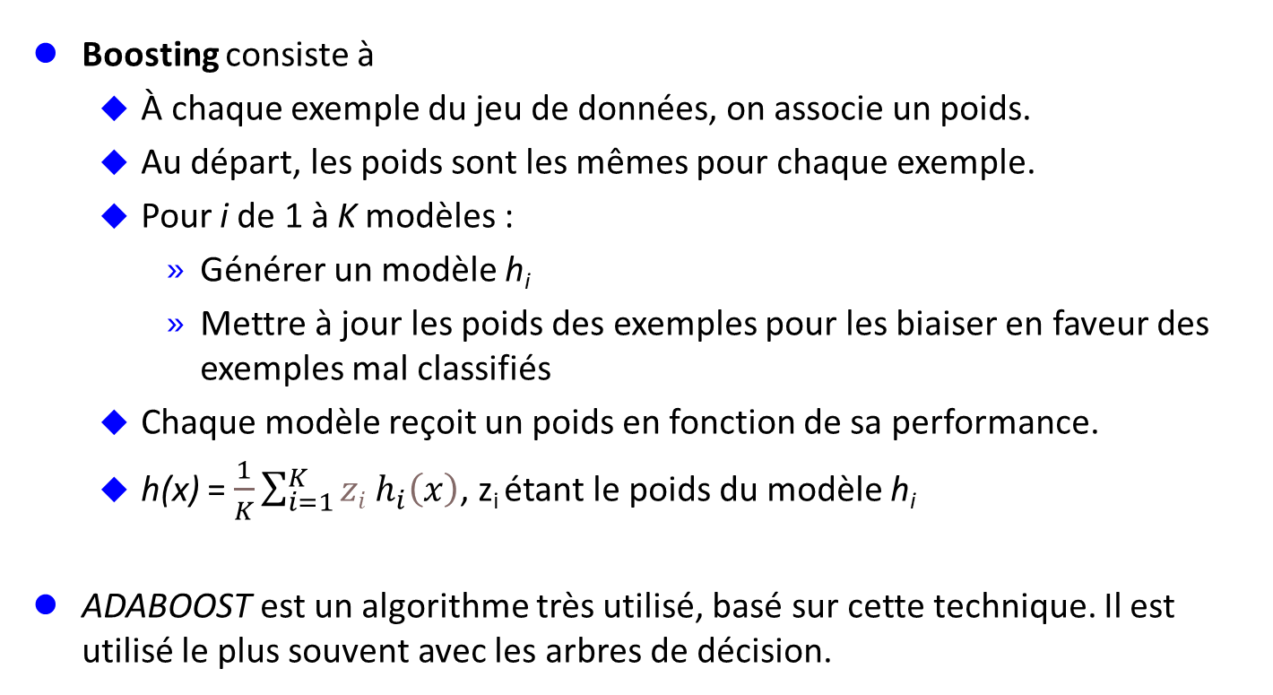
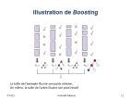

Apprentissage ensembliste (ensemble learning)
Boosting consiste à
À chaque exemple du jeu de données, on associe un poids.
Au départ, les poids sont les mêmes pour chaque exemple.
Pour i de 1 à K modèles :
Générer un modèle h_{i}
Mettre à jour les poids des exemples pour les biaiser en faveur des exemples mal classifiés
Chaque modèle reçoit un poids en fonction de sa performance.
h(x) = $\frac{1}{K}\sum_{i=1}^{K}{{zi h}_{i}\left(x\right)}$, z_{i} étant le poids du modèle h_{i}
ADABOOST est un algorithme très utilisé, basé sur cette technique. Il est utilisé le plus souvent avec les arbres de décision.
Notes:
Les poids des modèles sont différents de ceux des exemples
La différence clé entre bagging (random forest par exemple) et boosting (adaboost par exemple) est la suivante:
Dans bagging, les modèles font des inférences en parallèles
Das Boosting, les modèles sont séquentiels; ainsi chaque modèle apprend des erreurs de l’autre.

Slide 33
Illustration de Boosting
La taille de l’exemple illustre son poids relatif.
De même, la taille de l’arbre illustre son poid relatif
Notes:
Les poids des modèles sont différents de ceux des exemples

Slide 34
Optimisation d’hyper-paramètres
Nous avons vu que les algorithmes d’apprentissage ont plusieurs hyperparamètres.
Le choix des hyperparamètres est un problème d’optimisation en soi : recherche d’une configuration optimale des hyperparamètres.
La fonction objective n’étant pas différentiable, on ne peut pas utiliser la descente du gradient.
Nous verrons des algorithmes appropriés plus tard dans le cours, lors que nous aborderons le thème de recherche locale, qui couvre, entre autres, les algorithmes génétiques.

Slide 35
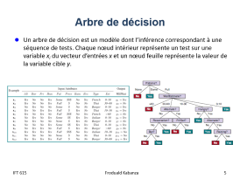
Conclusion
Un arbre de décision est un modèle d’apprentissage interprétable.
L’algorithme d’apprentissage de base est instable et présente beaucoup de variance (surapprentissage).
Random Forest – une technique d’apprentissage ensembliste avec des arbres de décision.

Slide 36
Vous devriez être capable de...
Décrire ce qu’un arbre de décision.
Décrire et simuler l’algorithme d’apprentissage d’un arbre de décision sur un exemple.
Expliquer et appliquer le calcul de l’entropie et du gain d’information pour choisir la prochaine variable durant l’algorithme d’apprentissage.
Expliquer comment éviter le surapprentissage lors de l’apprentissage d’un arbre de décision
Expliquer en grandes lignes en quoi l’algorithme Random Forest diffère de l’algorithme d’apprentissage d’arbre de décision de base

Slide 37
Sujets couverts par le cours
Concepts et algorithmes
K-NN
Régression linéaire avec le Percepron
Régression logistique avec le Perceptron
Réseau de neurones
Abre de decision et random-forest
Applications
Vision par
ordinateur
Apprentissage
automatique
Raisonnement
probabiliste
Raisonnement
logique
Traitement du
Langage naturel
Planification et
jeu compétitifs
agents
intelligents
Recherche heuristique globale
Recherche heuristique locale
Processus de décision
de Markov
Éthique et IA

Slide 38
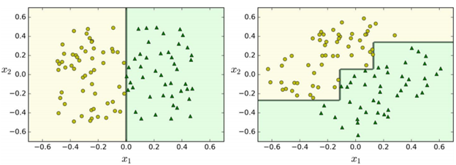
Illustration de la réduction de la dimensionalité
Réduction de dimensionnalité (e.g., en utilisant PCA – Principal Component Analysis – que nous ne voyons pas dans ce cours)
Source: Amelia, Towards Data Science, 2019
Notes:
Dans cet exemple, les données pourraient être facilement séparés par une diagonal (par exemple, par une regression linéaire avec le perceptron). Par contre, un arbre de decision a une surface de decision qui correspond à des rectangles. On se retrouve donc avec un modèle trop complexe (à gauche) alors qu’on pourrait avoir un modèle plus simple. C’est une source potentielle de surapprentissage.
En utilisant un PCA on va mieux orienter les données, ce qui menera à un modèle plus simple d’un arbre de decision. Dans ce cas-ci, un seul test deviant suffisant suffisant.

